Slide 1
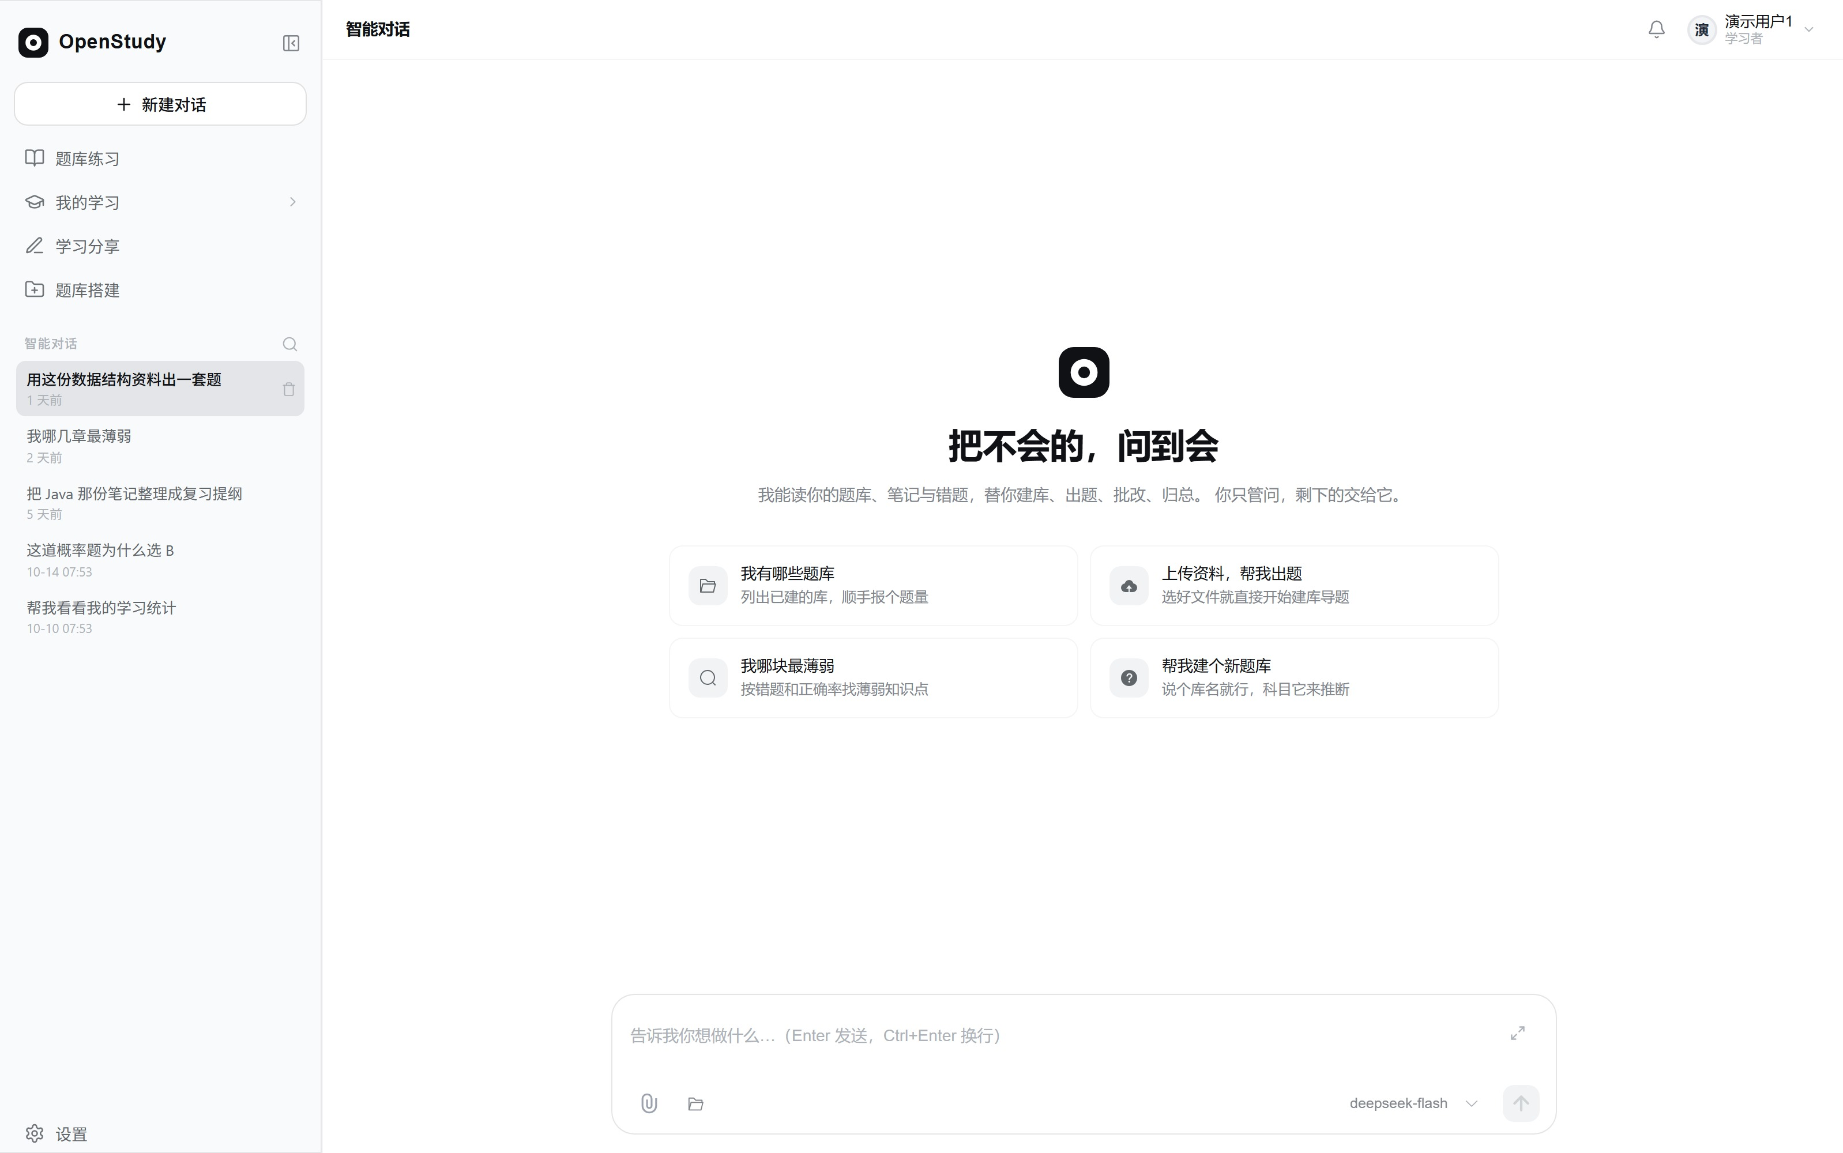
OPENSTUDY · AI 学习智能体
把不会的，
问到会
会读你资料的 AI 学习平台
从一份 Word，到一套能刷的题、能讲的课、能打印的讲义
对话即入口，结果即数据。
真实运行界面 · 对话即入口
一句话完成：建题库 / 做讲义 / 生成微课 / 导出复习卷
资料即资产
一份资料四种产出
对话即入口
华为云码道 CodeArts 开发 · GitCode 开源 · FastAPI + Vue 3
gitcode.com/qi142410131/openstudy-fastapi-ts
OpenStudy · 把不会的问到会
01 / 10

Slide 2
01 / 场景价值
学生不缺资料，缺的是「把资料变成可用的资产」
手里有课件、真题、聊天里传来的附件，却没有一条把资料变成题目、讲义、微课的路。
01
02
03
资料散落，找不到
一份资料只用一次
通用 AI 只会聊
文件名没信息、文件夹越建越乱、聊天附件用完就丢——想再用一次，只能重新翻。
图片、公式、表格散落在文档里；想用到题目、讲义、微课，要重新找、重新截。
能解释知识点，却不能建题库、不能做讲义、不能生成微课——聊完还得自己动手。
散
断
空
用户原话
“我只想把我自己的资料，变成能刷的题、能讲的课、能打印的讲义。”
资料即资产
一份资料多种产出
对话即入口
上传就拆成标题、公式、表格、图片，每份都有来源
题库、讲义、资料微课、教学微课，全都复用同一份资料
聊天里传过的资料，自动进「我的资料」，还能再用
OpenStudy · 把不会的问到会
02 / 10

Slide 3
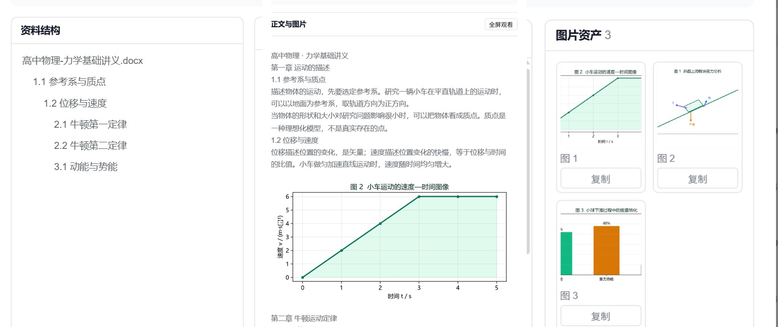
02 / 我的资料空间
我的资料：把每份资料，变成可复用的资产
不是文件管理器，也不是 RAG 问答框——先看懂一份资料，再让它被反复使用。
01 上传后：自动解析、自动归位，状态变成「可检索」
02 点开「资料解剖」：左侧结构、中间正文、右侧图片
这一步解决什么
左侧：先看清章节结构
中间：原文与图片不拆散
右侧：图片资产可复用
以后找图不用再翻原文
OpenStudy · 把不会的问到会
03 / 10

Slide 4
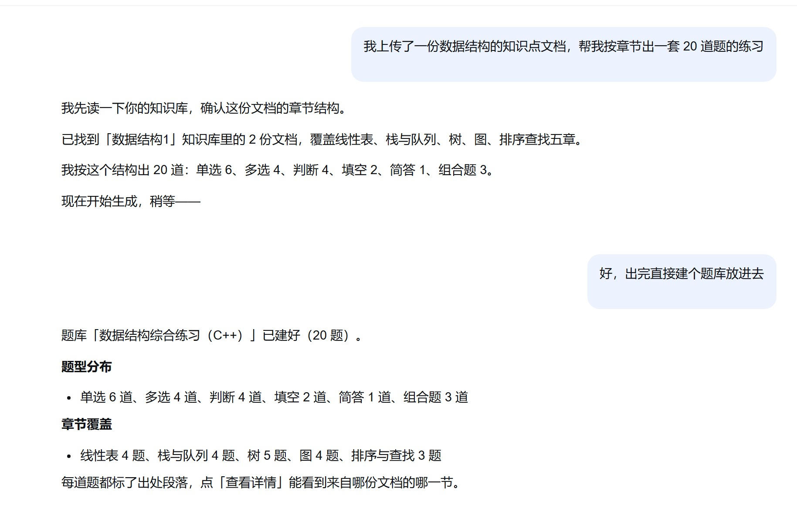
03 / 一切皆对话
一句话，四种产出
不用找菜单：把资料交给对话，剩下的它自己做。
01
用这份资料建个题库，出 20 道题
题库练习
02
把这份资料做成讲义，导出 Word
讲义文档
03
按这份资料生成 7 站微课
资料微课
04
把这份资料做成 11 页课件，导出 PPT
教学微课
真实对话：一句话建题库，AI 自动读资料、出题、落库
对话能做的事：建题库 · 出讲义 · 做微课 · 排计划 · 找资料 · 插图片 · 导出 · 分享
OpenStudy · 把不会的问到会
04 / 10

Slide 5
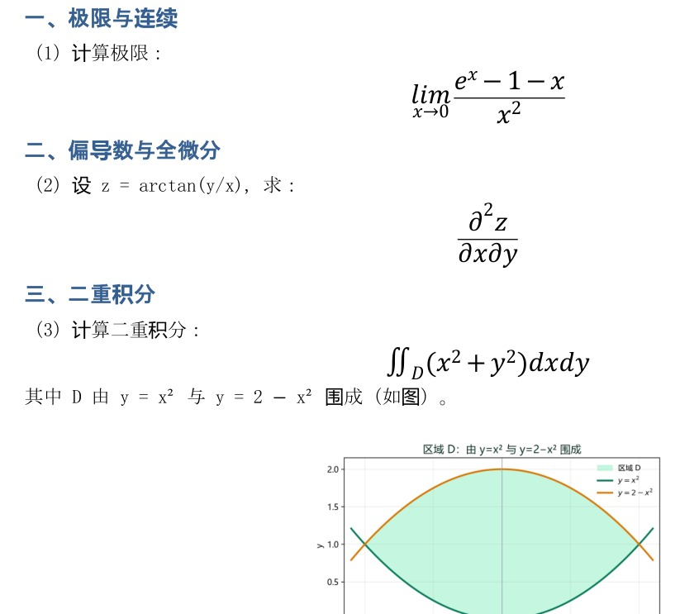
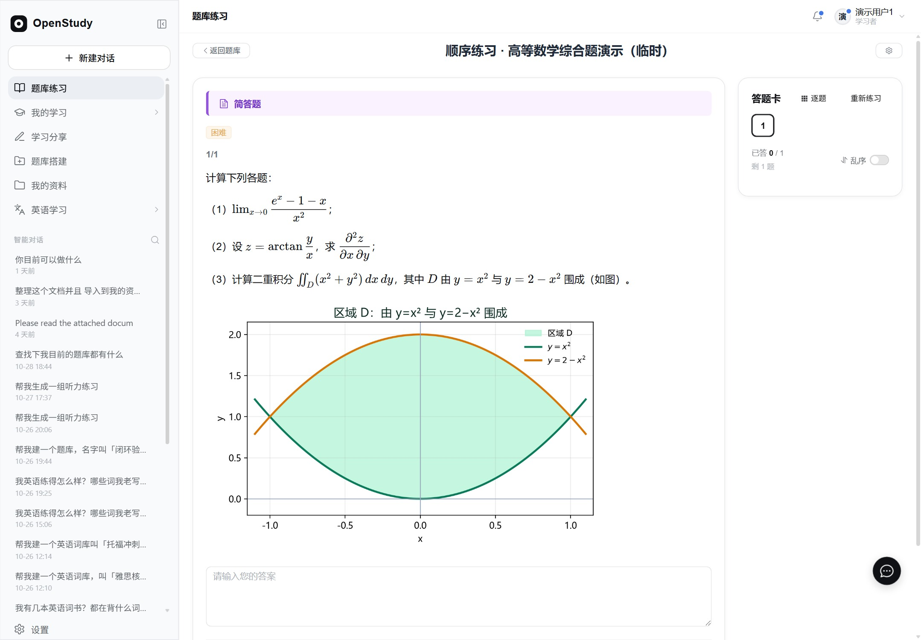
04 / 题库导入
Word 题库导入：图、公式、解析都不丢
最常见的一份资料：Word 题库，题干里有复杂公式，后面还跟着图。
Word 原文
导入后的题目详情
· 题干 / 选项 / 答案自动拆开
· 图片按原位置归属到题目
· 复杂公式渲染成 LaTeX / KaTeX
OpenStudy · 把不会的问到会
05 / 10

Slide 6
05 / 码道开发
华为云 · 码道 CodeArts
码道不是补全插件，是一条完整的 AI 编码流水线
从需求到沉淀，8 个环节分别对应一项码道能力，每一步都有可核对的产物。
①
②
③
④
⑤
⑥
⑦
⑧
需求
接入
读码
写测
审查
修复
提交
沉淀
用户目标 · 一句话
git status · 分支
语义检索
developer-test-agent
diff · security_audit
/bugfix 修复专家
git commit / push
experience · export
支撑能力：规则 AGENTS.md · 技能 SKILL.md · 经验 experience · 沙箱 / 权限 · checkpoint / undo
审查无 P0/P1 直接提交；有则修复并回归。任一步失败即停下说明。
开发过程可核对：会话可导出 · 技能可复用 · 提交可追溯
过程记录统一放在 doc/dev-process/，可现场按会话 ID 抽查。
码道把 AI 编码从「补全」变成「可核对的过程」。
OpenStudy · 把不会的问到会
06 / 10

Slide 7
06 / 智能体系统
Agent 系统架构：一个会话，多个专家
路由不花 LLM，写操作可确认，文件和图片只上传一次——这是我们的 Agent 设计。
入口层
对话
附件 / 图片
我的资料
题库
微课
分享
编排层
Orchestrator
关键词路由 · 零 LLM
5 类子代理
题库 · 资料 · 笔记 · 统计 · 智能体（可并行）
20+ 工具
统一回执 · 可确认 · 可 undo
→
→
支撑层
记忆与文件复用
会话记忆 / 资料记忆 / 长期记忆
确认与回退
confirm_ticket / 四域整树快照
流式与结果卡
SSE 逐字 / 工具结果落地
RAG 与数据
解析 / 向量 / 混合检索
一次真实对话：同一张图，只上传一次
不用重复上传
01
用户上传图片
02
会话记住 fileId
03
下一轮说
04
chat_file_manage
05
question_manage
附件进入会话
持久化，不丢图
“把刚才那张图插到第 4 题”
按 fileId 取回原图
写入解析，结果卡确认
OpenStudy · 把不会的问到会
07 / 10

Slide 8
07 / 一个真实案例
一个安全缺陷，从测试到提交
html_sanitize 的降级正则漏检 data: 协议——AI 自己写测试、自己发现问题、自己修、自己验证。
1
提需求
审查报告
给 html_sanitize 补测试，覆盖两条清洗路径
发现：降级路径未覆盖 data: 协议
2
读码
建议：扩展 javascript / vbscript / data 三种协议分支，保持替换为 # 的行为不变。
定位降级正则与测试断言
写测
代码变更
3
- (?:javascript|vbscript|data:text/html)\s*:
测试跑出 xfailed：真实缺陷
+ (?:javascript|vbscript|data)\s*:
4
审查
发现 data: 协议漏检
5
修复
扩展协议分支
6
提交
回归通过后提交
回归通过 · 已提交 · 过程产物：test_html_sanitize.py / 修复 diff / commit
OpenStudy · 把不会的问到会
08 / 10

Slide 9
08 / 现场演示
3 分钟，看四次「它真的动了」
不追求功能全，只追求一件事：让观众在 3 分钟内看到「AI 真的动了我的资料」。
0:00 – 0:40
0:40 – 1:30
1:30 – 2:20
2:20 – 3:00
看得见收集
看得见资产
看得见产出
看得见分享
在对话里传一份含公式与图片的 Word
打开资料详情：结构、图片、公式、表格
同一份资料：建题库 / 做讲义 / 生成微课
分享资料夹或教学微课
自动进入「我的资料」，解析、整理、归位，状态从待解析走到可检索。
点一张图看到「来自《概率论》· 图 3」，一键插入题目，出现「已用于 1 道题」。
题库能刷、讲义能打印、微课能一站一站讲。
对方领到独立副本，自己的修改不影响原资料。
演示稳定性：把「万一」提前处理掉
· 预置数据
· 提前热身
· 双保险
演示账号预置资料、题库与作答记录，开场即有内容
演示前 2 小时跑 daily-start.sh，预热模型与检索（首字 45s → 2.8s）
网络异常切本地录屏；关键链路探针，演示前 10 分钟全跑一遍
一句话记住：先给结果，再讲技术；每按一次按钮，都要有一处数据变化被看见。
OpenStudy · 把不会的问到会
09 / 10

Slide 10
09 / 迭代与团队
下一步：把「能用」做成「好用」
30 天与 90 天的路线都来自真实使用中发现的边界，不是拍脑袋的功能清单。
DONE
NEXT
LATER
已交付 · 本轮
30 天 · 补能力
90 天 · 上规模
·
资料空间：双入口收集 · 资料夹 · AI 找资料 · 分享副本
·
扫描版 PDF 接入 OCR
·
校园版多租户与教师端
·
资料微课 / 教学微课：逐站路径 + HTML 课件 + PPT 导出
·
多模态向量：以图搜图
·
对象存储直传（OBS）
·
文档编排：Word/PDF 原生公式与表格
·
移动端适配与消息中心
·
题库 / 笔记 / 资料开放 API
·
题库 / 考试 / 学情诊断闭环
·
评测期限流与稳定性加固
·
接入更多华为云能力
团队分工（按真实职责，可一人多岗）
产品 / 后端
前端 / 交互
测试 / 演示
场景定义、Agent 与 RAG 后端、数据与部署
对话体验、资料空间、题库与微课面板
探针与回归、演示脚本、材料与讲解
谢谢。欢迎现场提问，也欢迎直接上手体验。
OpenStudy · 把不会的问到会
作品源码：gitcode.com/qi142410131/openstudy-fastapi-ts
OpenStudy · 把不会的问到会
10 / 10

